Slide 1
Quantumfysica: plezier en nut
Ton van Leeuwen
Groep Coherentie en Quantum Technologie

Slide 2
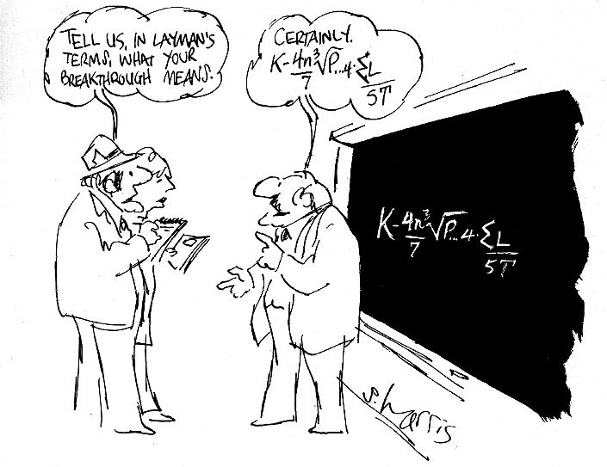
Imago fysici
Zeg eens in simpele woorden wat u nu ontdekt heeft.
Zeker!

Slide 3
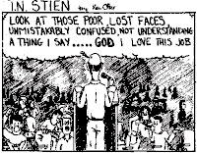
Imago fysici
Zie die zielige gezichten, helemaal in
de war, ze snappen er niets van …..
God wat ben ik ben dol op deze baan!

Slide 4
Quantumfysica
Quantum fysica: tegen-intuitief, “niet te snappen”
  Maar dat maakt het zo leuk!
Golf-deeltje dualiteit
  Elektromagnetische golven zijn ook deeltjes
    Fotonen
    “Pakketjes” energie/impuls
    Lichtveld kan geen willekeurige energie-inhoud hebben
    Moeilijk waar te nemen!
  Deeltjes zijn ook golven
    De Broglie golven
    Deeltjes kunnen tegelijkertijd op twee plaatsen zijn
    Moeilijk waar te nemen!

Slide 5
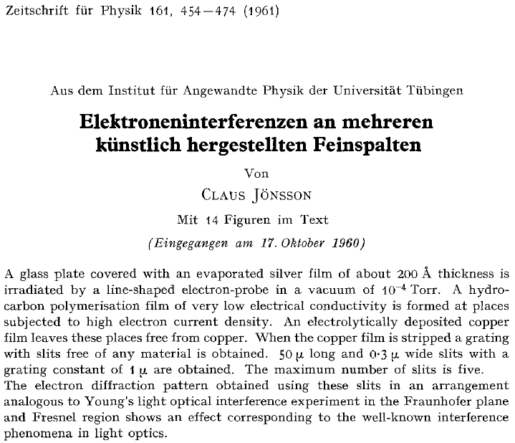
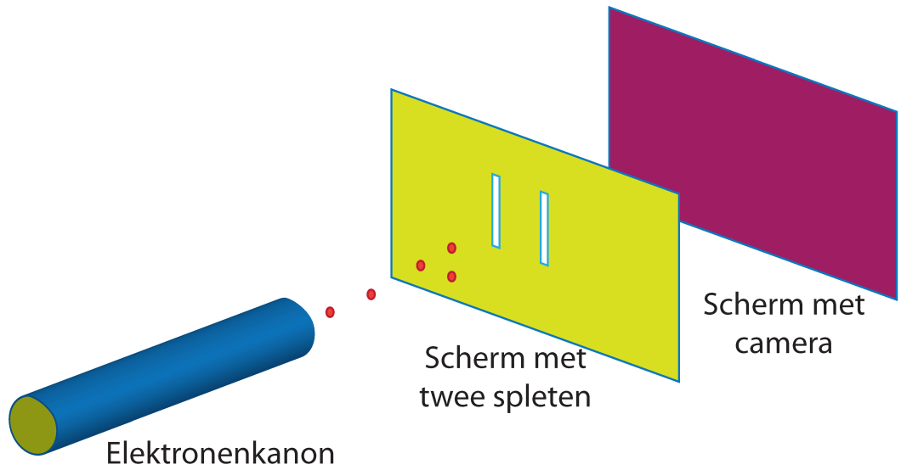
Twee spleten experiment met elektronen
Pionier: Jonsson 1961
  Physics Today 2001: mooiste experiment van de 20ste eeuw
  Eerste publicatie in de Engelse taal:
    American Journal of Physics, volume 42, p. 4 (1974)
Fotografische
plaat

Slide 6
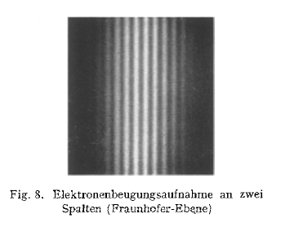
Twee spleten experiment met elektronen
  Resultaat:

Slide 7
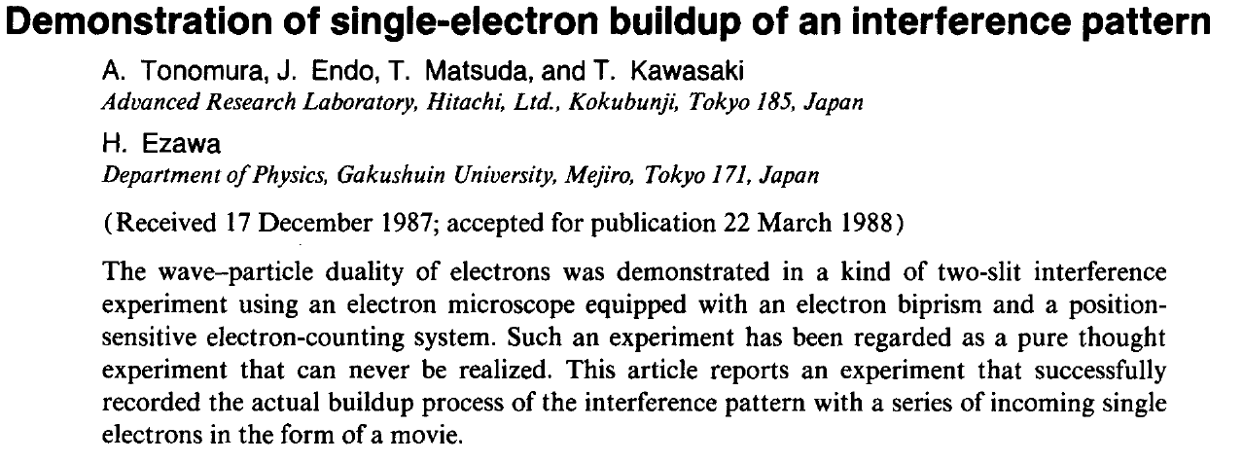
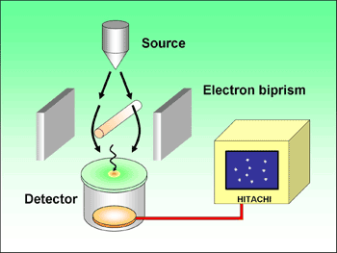
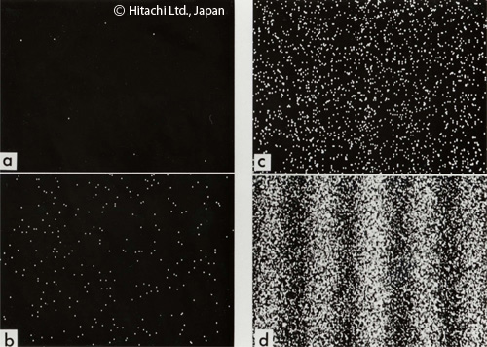
Individuele elektronen
Tonomura 1989
  American Journal of Physics, vol. 57, p. 117 (1989)
  Resultaat:

Slide 8
Atomen
Consequentie: elk elektron gaat door twee spleten tegelijk
Interferentie/diffractie experimenteel aangetoond met:
  Elektronen
  Neutronen
  Atomen
  Moleculen (tot C₆₀)
Eigen onderzoek: golfoptica met atomen

Slide 9
Atomaire golfoptica

Slide 10
Atomaire golfoptica
Diffractie/interferometrie met atomen
Problemen:
  De Broglie golflengte klein: λ_{dB}=h/mv
    Voorbeeld: stikstof, 1000 m/s: λ_{dB} = 3 * 10⁻¹¹ m
    (vs. 500 * 10⁻⁹ m voor licht)
    Atomen veel moeilijker te manipuleren dan licht
Beloning:
  FUNdamenteel onderzoek
  Interferometrie: extreem gevoelige metingen (gevoeligheid ~ 1/λ)
    Rotatie
    Zwaartekracht
    Elektromagnetische velden

Slide 11
Atomaire golfoptica
Diffractie/interferometrie: wat is nodig?
  Coherente (laser)bundel, perfect monochromatisch?
  Nee, had Michelson ook niet!
  Redelijk monochromatisch: kleine spreiding in snelheid atomen
  Parallelle bundel!
    Eis: Δφ << λ/d
    Voorbeeld: He, v=250 m/s →
    λ_{dB} = 4 × 10⁻¹⁰ m
    d = 1 μm
    Δφ << 400 µrad
    Δv_{trans} << 0.1 m/s

Slide 12
Atomaire golfoptica
Gereedschap: hoge kwaliteit atoombundel machine
  Geen “atoomlaser”
  Maar wel extreem hoge eisen
    Ultra-parallel
    Uniforme axiale snelheid
Geen goede bundel zonder OPTICA!

Slide 13
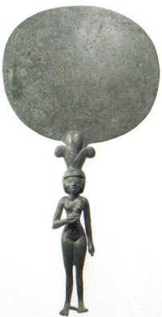
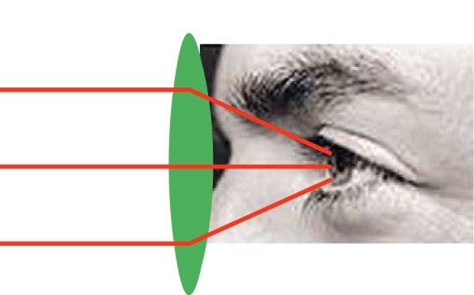
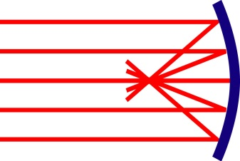
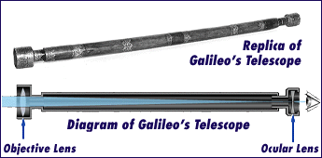
Geschiedenis van de optica - licht
Licht optica
  1400 BC: Egyptische spiegel
  0050: Nero
    Smaragd als monocle
  1000: Alhazan (Abū ʿAlī al-Ḥasan ibn al-Ḥasan ibn al-Haytham)
    Sferische en parabolische spiegels
  1600: Jensen, Lippershey, Galileo
    Microscopen and telescopen

Slide 14
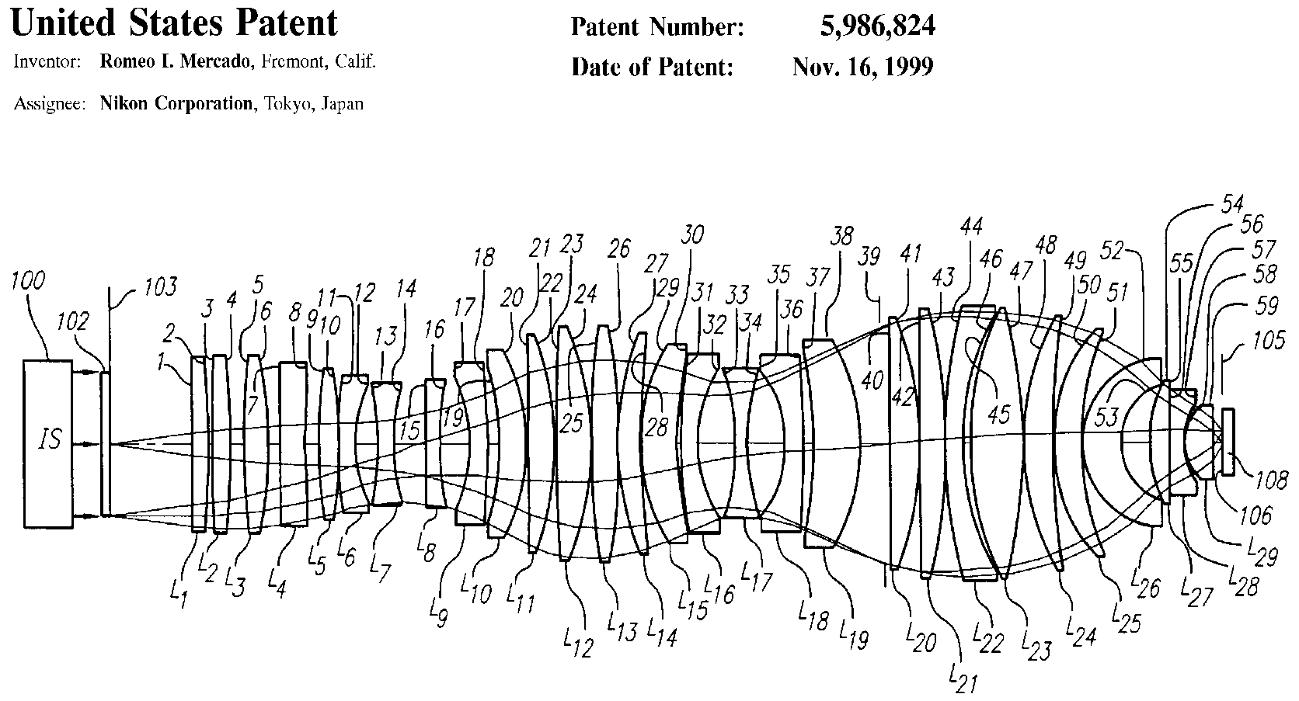
Geschiedenis van de optica - licht
  2000: UV Lithography lens system

Slide 15
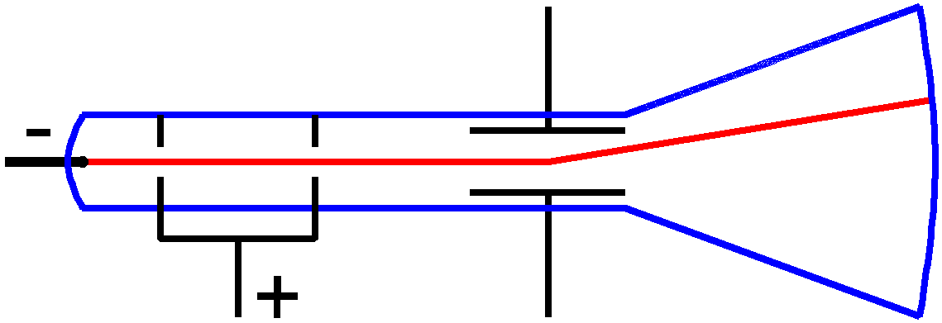
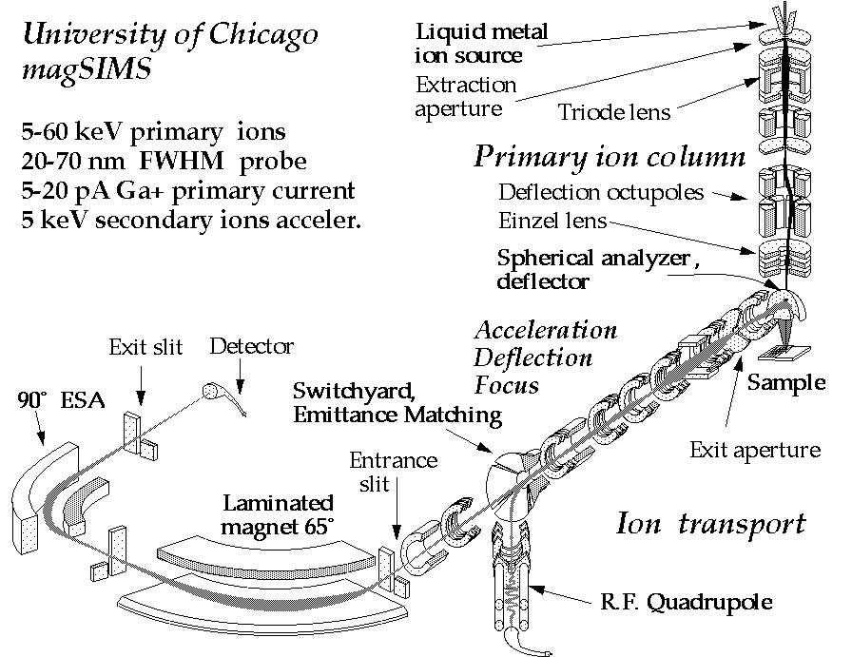
Geschiedenis van de optica – elektronen/ionen
Elektronen optica
  1910: kathodestraalbuis
  2000: Scanning ion
  microscope

Slide 16
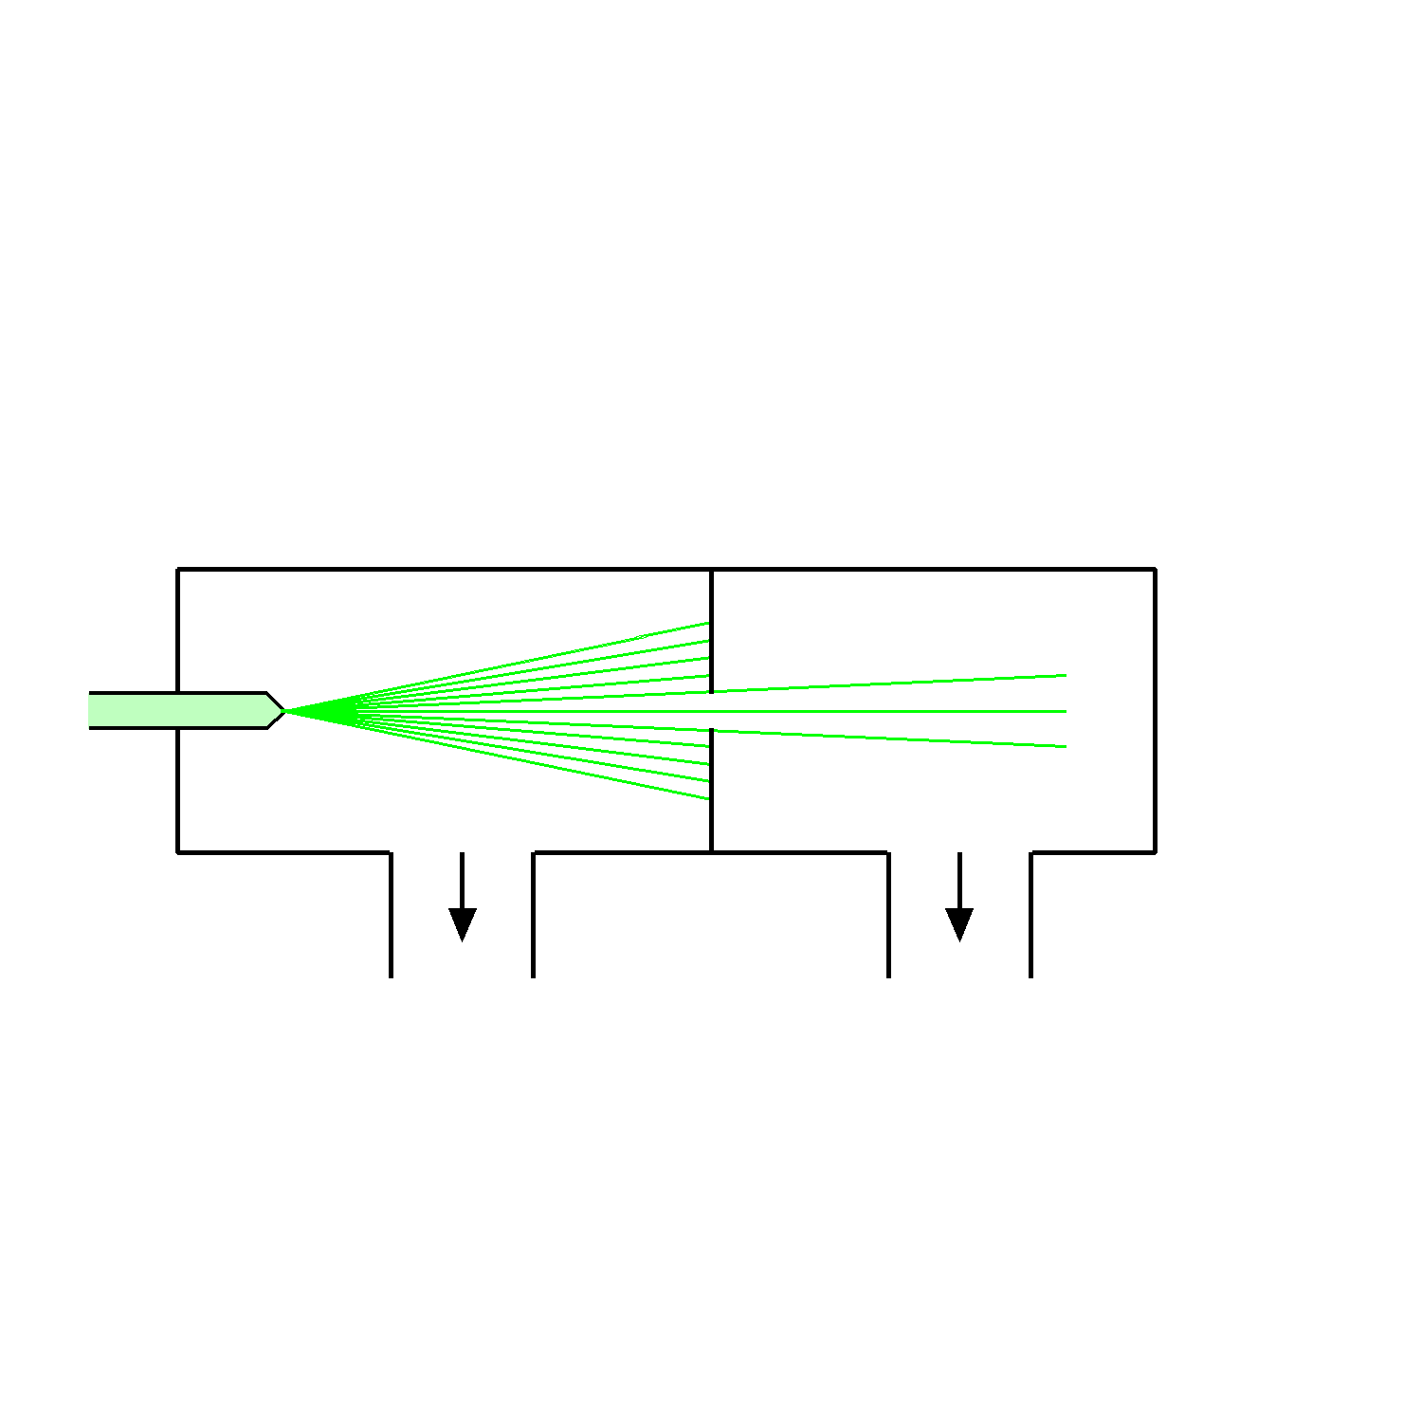
Geschiedenis van de optica – atomen
Optiek met neutrale atomen
  1985: Diafragma
Krachten nodig!
  Meeste krachten op atomen zijn zwak:
    Zwaartekracht
    Inhomogene magneetvelden (Stern-Gerlach)
    Inhomogene elektrische velden (hexapool lenzen)
  Onpraktisch!!

Slide 17
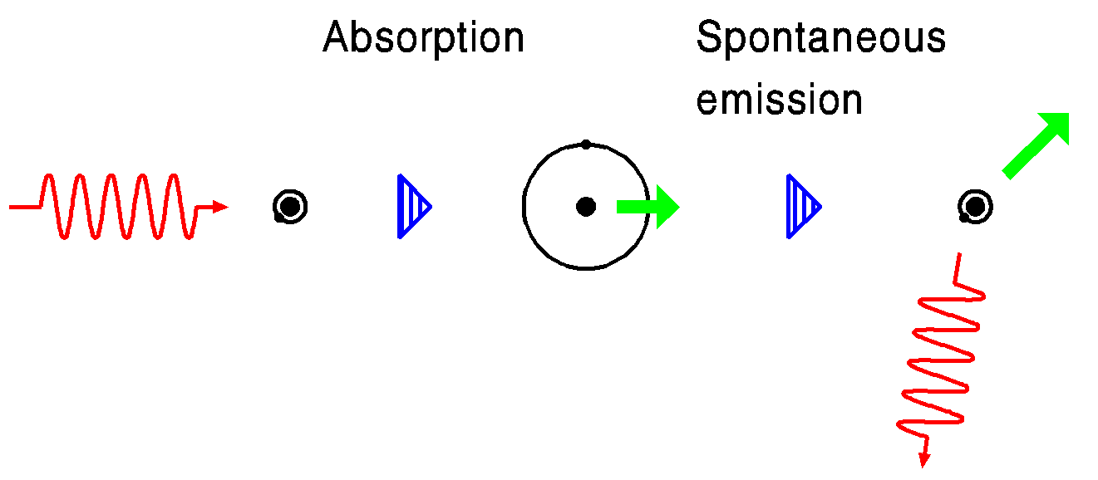
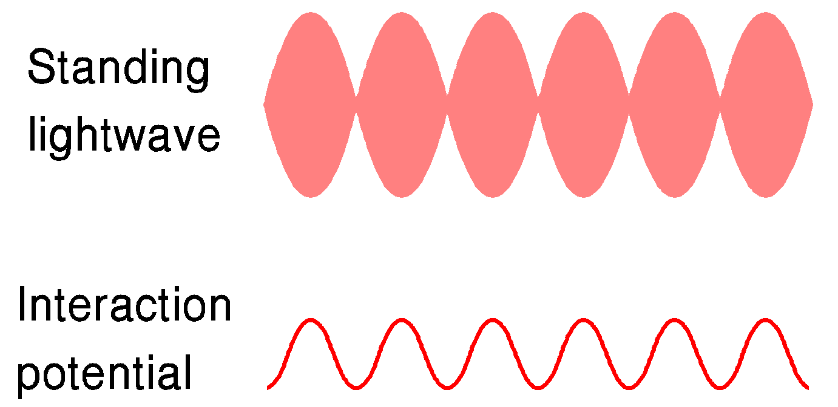
Geschiedenis van de optica – atomen
Krachten beschikbaar
  Stralingsdruk
  a_{max} = 10⁶ m/s² typisch
  Dipoolkracht

Slide 18
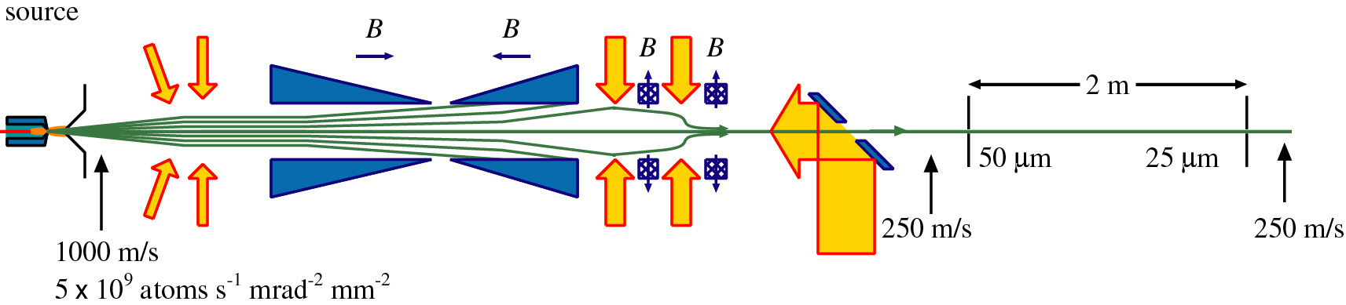
“Superbundel” – schematisch
He* bron
Collimator
Vertrager/
compressor
Lens
Trechter

Slide 19
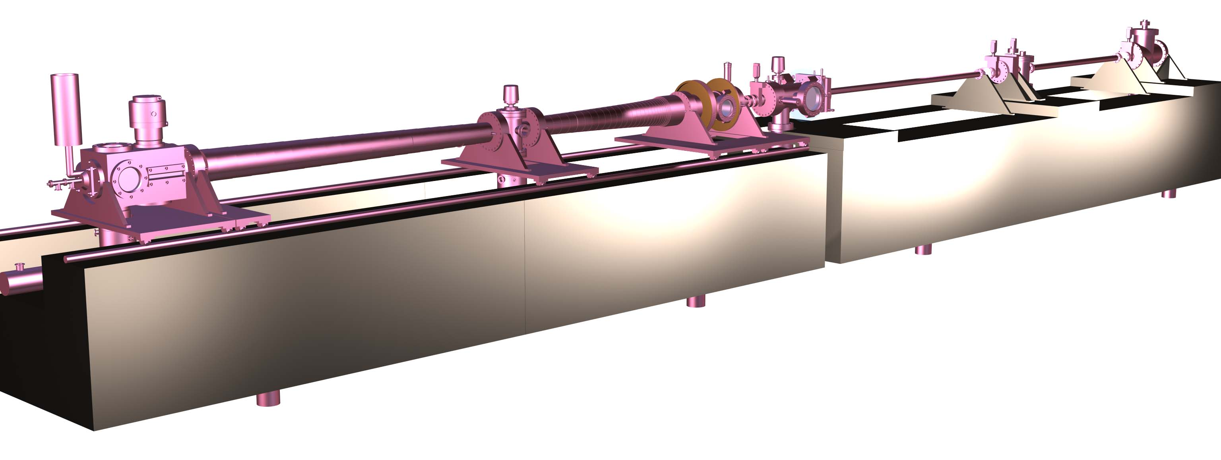
Uitvoering
Interactie
kamer
Detector
Lens Trechter
Vertrager
Bron Collimator
10 m

Slide 20
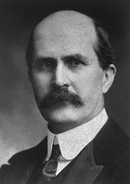
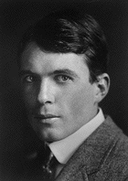
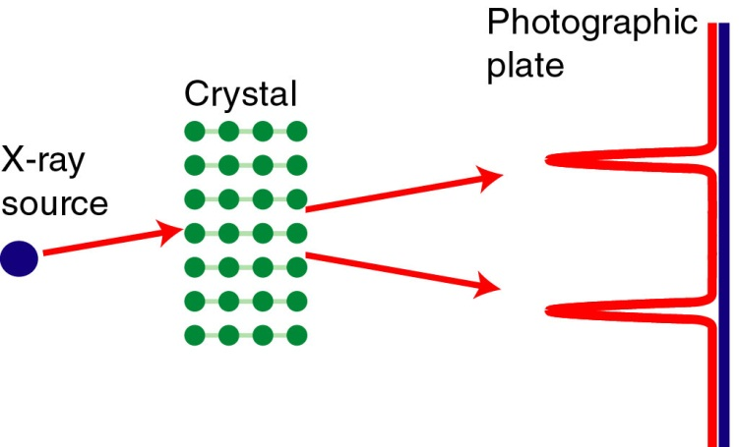
Bragg diffractie
Bragg diffractie:
  Verstrooiing van Röntgenstraling
  aan kristalrooster
d
W.H. Bragg
Nobel prize physics 1915
W.L. Bragg
Roosterconditie:
Speculair:
Samen: Bragg voorwaarde

Slide 21
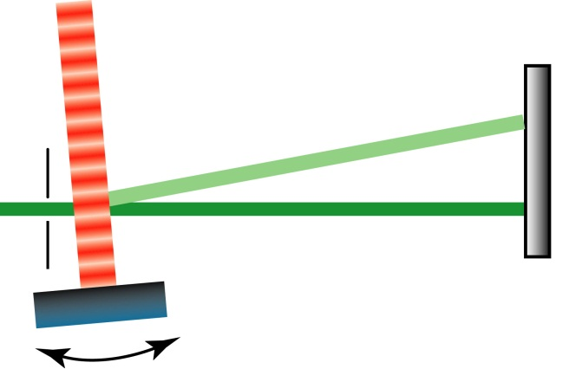
Bragg diffractie met atomen
Bragg diffractie van atomen
  Verstrooing van atomen aan een “rooster” van licht
Detector
Roosterconditie:
Speculair:
Samen: Bragg voorwaarde

Slide 22
Resultaten

Slide 23
Bragg diffractie = halfdoorlatende spiegel
“Halfdoorlatende spiegel”
  Impulsverandering: tot 16 foton impulsen (1.5 m/s)
  Macroscopische “atoomgolf splitser”:
  tot 12 mm scheiding tussen twee coherente golfpakketten

Slide 24
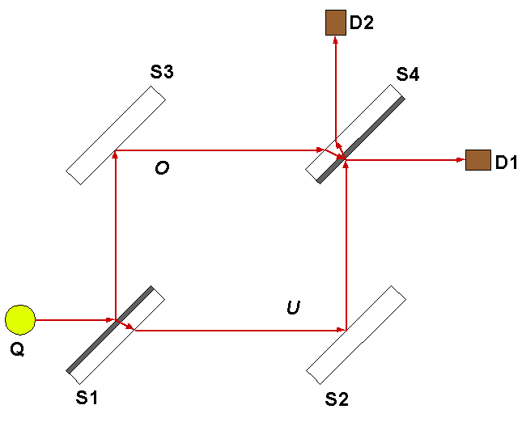
Toepassing: atoom-interferometer
Principe
  Optische Mach-Zehnder interferometer
Gebruik
  Ultragevoelige detector voor fasevertragingen/padlengte verschillen

Slide 25
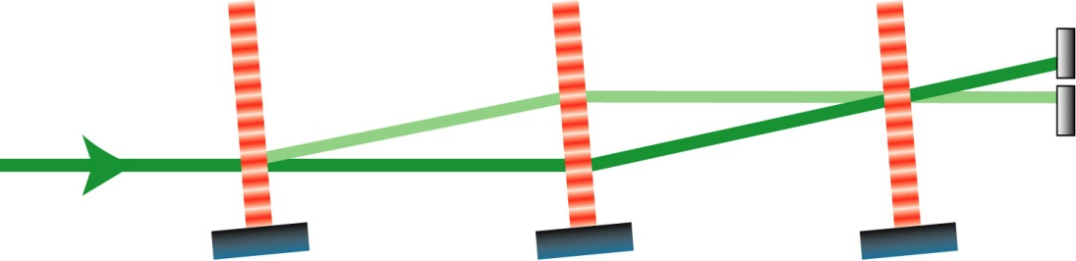
Bragg atoom-interferometer
Principe:
  Analoog optische Mach-Zehnder
  interferometer
  Drie Bragg diffractie zones:
    50/50 halfdoorlatend (splitser)
    100% spiegelend
    50/50 halfdoorlatend (samenvoeger)
  Twee detectoren
  Faseverschil door:
    Potentiële energie (zwaartekracht)
    Rotatie (Sagnac effect)

Slide 26
Gevoeligheid atoom-interferometer
Gevoeligheid atoominterferometers:
  Rotatie:
  Energieverschil ΔE:
Shot noise detectie limiet:
Voorbeeld:
  Ruimtelijke splitsing: 6 mm
  Omsloten gebied A: 5000 mm²
  Atomen per seconde: 2×10⁵ s⁻¹
  Shot noise limiet (t_{m} = 1 s):
    Rotatie: Ω_{min}= 3.3 × 10⁻⁹ rad/s
    1 omwenteling / 60 jaar
    Energieverschil : ΔE_{min}/h = 0.20 Hz
    2 nm hoogteverschil in zwaartekracht

Slide 27
Quantum computing

Slide 28
Quantum informatie
Hoeveel informatie in een eenvoudig quantum systeem?
Basis: systeem met twee toestanden
  Deeltje met twee spin-toestanden
  Atoom met grondtoestand en aangeslagen toestand
  …….
  Generieke quantumschakelaar of “qubit”
Notes:
Kan je met dat rare quantumgedoe, dingen die tegelijk hier en daar kunnen zijn, katten die dood en levend tegelijk zijn, ook iets bruikbaars kunnen doen?
Ja hoor, in ieder geval met schakelaars die tegelijk aan en uit kunnen staan.
Laten we eerst eens kijken naar een gewone schakelaar. Die kan aan of uit staan, niet waar. Die dingen gebruiken we in computers. Dan noemen we de schakelaar een bit, we noemen “uit” 0, en “aan” 1, en dat gebruiken we om informatie op te slaan. Hoeveel mogelijke standen zijn er dus? 2, nogal triviaal.

Slide 29

Klassieke informatie
1 bit
1 bit
Hoeveel mogelijkheden? 2 = 2¹
0
1
Notes:
Kan je met dat rare quantumgedoe, dingen die tegelijk hier en daar kunnen zijn, katten die dood en levend tegelijk zijn, ook iets bruikbaars kunnen doen?
Ja hoor, in ieder geval met schakelaars die tegelijk aan en uit kunnen staan.
Laten we eerst eens kijken naar een gewone schakelaar. Die kan aan of uit staan, niet waar. Die dingen gebruiken we in computers. Dan noemen we de schakelaar een bit, we noemen “uit” 0, en “aan” 1, en dat gebruiken we om informatie op te slaan. Hoeveel mogelijke standen zijn er dus? 2, nogal triviaal.

Slide 30
Klassieke informatie
8 bits – een byte
8 bits – een byte
Hoeveel mogelijkheden? 256 = 2⁸
0
1
0
0
1
0
1
1
0
1
0
1
1
0
1
0
Notes:
Nemen we nu een rijtje van 8 schakelaars. Dan noemen we dat een “byte”. Van dit soort groepjes van 8 schakelaar zitten er een paar miljard op je USB stick: GigaBytes.
Maar 1 rijtje kan al in veel standen gezet worden, bijvoorbeeld DIT of DIT.
Hoeveel standen zijn er? Nu, dat kan je uitproberen, maar het zijn er 256. Om stiekum toch een formule te gebruiken (eentje dan), dat is 2 tot de macht 8, of 8 tweeen met elkaar vermenigvuldigd.

Slide 31
Quantum informatie
1 qubit
c₁ |0> + c₂ |1> c₁, c₂ complex met |c₁|²+|c₂|²=1
Neem aan: c₁, c₂ = ±1/√2
Hoeveel mogelijkheden? 4 = 2²¹
0
1
Notes:
Hoe zit dat nu met een quantum-schakelaar, of een qbit? Ook die quantumschakelaar kan in twee standen staan. Zo’n schakelaar kan bijvoorbeeld uit een enkel atoom bestaan, dat of linksom, of rechtsom draait. Dan zeggen we dat linksom “0” is en rechstom “1”.
Maar een quantum schakelaar kan meer. Net zoals een deeltje ook tegelijk door twee spleten kan gaan, kan de quantumschakelaar in twee standen tegelijk staan: aan en uit tegelijk, zeg maar aan plus uit.
Het wordt nog gekker: dit is moeilijker voor te stellen, maar de quantummechanica voorspelt dat de schakelaar niet alleeen in de toestand “aan PLUS uit” kan staan, maar ook in de toestand “aan MIN uit”, of “uit MIN aan”, of “MIN uit MIN aan” Nog steeds aan en uit tegelijk, maar voor elke stand moeten we dan ook nog tussen “plus” en “min” kiezen.
Hoeveel van dit soort schemertoestanden zijn er dan?
Valt erg mee, zijn er maar 4 dus. Maar dit getal wil ik hier even heel moeilijk opschrijven: 2 tot de macht twee tot de macht 1. De “1” staat hierbij voor het aantal q-bits!

Slide 32
Quantum informatie
8 qubit – een “qubyte”
c₁ |00000000> + c₂ |00000001> + ……+ c256 |11111111>
c₁, c₂, ….. , c₂₅₆ complex met |c₁|²+|c₂|² +……+|c₂₅₆|² =1
Neem aan: c₁, c₂, ......., c₂₅₆ = ±1/√256
Hoeveel mogelijkheden?
  115792089237316195423570985008687907853269984665640564039457584007913129639936
  = 2²⁸
  Evenveel informatie als in 256 bits (=64 bytes) klassiek
0
1
0
0
1
0
1
1
0
1
0
1
1
0
1
0
Notes:
Dat valt dus erg mee. Maar nu gaan we verder, en we nemen een rijtje van 8 quantumschakelaars of qbits. Dat noemen we een “q-byte”. Hoe zit het dan? Dat rijtje kan net als een gewone byte natuurlijk in een stand staan, bijvoorbeeld deze stand, of in een andere stand, bijvoorbeeld deze. Maar de q-byte kan ook in twee klassieke standen tegelijk staan, zoals hier. Ook nu moeten we weer een teken kiezen voor elke bijdrage, zodat ook dit kan.
Maar hij kan ook in drie standen tegelijk staan, of in vier, of ….. in alle 256 mogelijke klassieke standen tegelijk. Dan moeten we nog steeds een plus of een min kiezen voor alle 256 standen!

Slide 33
Quantum informatie
En in 256 qbits?
  2²²⁵⁶
  Een getal met ongeveer 30000000000000000000000000000000000000000000000000000000000000000000000000000 cijfers
  Evenveel informatie als in 14474011154664524427946373126085988481658748083205070504932198000989 GB (gigabyte)
  Google:
  1000000000 GB = 1 EB (exabyte)
  Totale digitale opslag op aarde:
  500000000000 GB = 500 EB
Notes:
So what dus! Het gemene zit hem in die formule die het aantal mogelijkheden beschrijft. Dat getal gaat ongelooflijk hard als het aantal qbits toeneemt. We nemen nu eens die 256 bits van dat klassieke register, en maken daar qbits van.
Dan is het aantal mogelijkheden: 2 tot de macht 2 tot de macht 256, en al klinkt dat onschuldig, dit is een getal wat we letterlijk niet kunnen uitschrijven omdat er niet voldoende papier bestaat op de hele wereld. Het is een getal met ongeveer:
zoveel cijfers.
Kunnen we zoveel mogelijkheden ook met een gewoon computergeheugen krijgen? Daar zouden we om precies te zien
zoveel Gbyte voor nodig hebben.
Het grootste data-opslagcentrum op aarde (raden jullie welk dat is? Juist, Google!) heeft zoveel:
In 256 atomen kunnen we, door van de quantumfysica gebruik te maken, in principe meer informatie opslaan dan wanneer we letterlijk het heelal met USB sticks vullen!

Slide 34
Quantum computer
Quantum computer:
  Registers van qubits
  Quantum poorten: equivalenten van nand, nor, xor etc.
Wat kan je ermee?
  Sterk in omdraaien “one-way problems”
  Vb: ontleden in priemgetallen (Shor’s algorithme)
  489748309 = 1429 * 3203 * 107
  Groot getal: niet te doen (voor gewone computer)
  Quantum computer: “piece of cake” (Shor’s algorithme)
So what?
Notes:
Niet dat het zo makkelijk is, hoor, niemand heeft nog een werkend quantumgeheugen met meer dan 3 bits gebouwd. De problemen zijn enorm, omdat bij het minste geringste de quantumtoestand verprutst wordt. Toch wordt er hard aan gewerkt. Waarom? Niet om heel veel informatie op te kunnen slaan: het is toch veel moeilijker om die informatie bij elkaar te halen dan om hem op te slaan!
Nee, met quantumgeheugens kunnen we ook quantumcomputers bouwen. Die zouden een aantal dingen, die voor een gewone computer niet te doen zijn, supersnel kunnen berekenen.
Een voorbeeld dat heel stom klinkt: ontleden in priemgetallen. Elk groot getal kunnen we proberen op te schrijven als het product van een aantal priemgetallen, getallen die zelf niet als het product van andere getallen geschreven kunnen worden. Voorbeeld: 6 is 2 maal 3, 12 is 3 maal 2 maal, 14 is 2 maal 7. Voor grote getallen is dat heel lastig: probeer dit maar eens. Het is makkelijk om van groen naar rood te gaan, maar moeilijk om van rood naar groen te gaan.
Voor echt grote getallen is dat zelfs voor een computer niet te doen!
Voor een Quantum Computer is het een fluitje van een cent!
Duf, vind jullie misschien? Who cares?

Slide 35
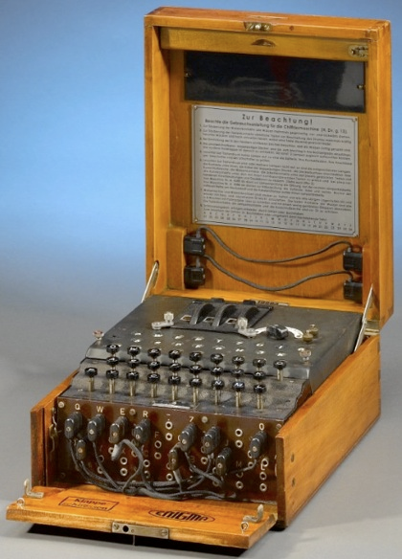



Quantum computer
Dataversleuteling – code kraken?
Meeste codes gebaseerd op ……
Ontleden in priemgetallen
Eerste klanten……
Notes:
Nou, dat valt wel mee. Kijken we bijvoorbeeld naar dataversleuteling – gecodeerde data.
Het plaatje is van Enigma, een beroemde Duitse “codeermachine” om geheime boodschappen mee te maken en weer te kunnen lezen. De Engelsen hebben, o.a. met behulp van de allereerste computers ter wereld, de Duitse codes kunnen kraken. Wat je ook in films ziet, dat kan tegenwoordig echt niet meer. Als de code goed is, en de “sleutel” (wachtwoord wat nodig is om het te kunnen ontcijferen) lang genoeg, dan is het zelfs met de grootste supercomputers onmogelijk de sleutel te kraken. Waarom? Omdat voor alle moderne codes geldt, dat het kraken van de sleutel neerkomt op ….
Het ontleden van een groot getal in priemgetallen
Zoals net gezegd: met een quantum computer is dit een “piece of cake”. Zodat er, ook al bestaat er nog geen serieuze quantum computer, al bijzonder veel belangstelling van potentiele klanten bestaat…..
Ik hoop dat ik jullie een beetje het gevoel heb kunnen geven, hoe raar de quantumfysica eigenlijk, liever gezegd, hoe raar de wereld eigenlijk is, vreemder dan je je voor kan stellen. Ook vreemder dan natuurkundigen zich voor kunnen stellen. Toch, al snappen we de quantumfysica niet, we kunnen er wel mee werken, en uiteindelijk die vreemde eigenschappen gebruiken om dingen te doen die anders niet zouden kunnen!

